Slide 1

第12章 Java常用类
讲师：刘优

Slide 2
Java基础知识图解
JAVA发展历程
JAVA环境搭建
基础程序设计
Eclipse使用
数据类型
运算符
流程控制
方法
泛型
面向对象编程
枚举
装箱/拆箱
类和对象
属性
三大特性
接口
JAVA新特性
数组
设计模式
可变参数
应用程序开发
Annotation
Oracle/MySQL
JDBC
集合
异常处理
类库
多线程
IO
反射
网络

Slide 3
主要内容
String 类
StringBuffer 类
StringBuilder 类
System类
Date 类
SimpleDateFormat类
Calendar 类
Math类
BigInteger 类与BigDecimal类

Slide 4
一、字符串相关类
String类：构造字符串对象
常量对象：字符串常量对象是用双引号括起的字符序列。 例如："你好"、"12.97"、"boy"等。
字符串的字符使用Unicode字符编码，一个字符占两个字节
String类较常用构造方法:
String s1 = new String();
String s2 = new String(String original);
String s3 = new String(char[] a);
String s4 = new String(char[] a,int startIndex,int count)
String str = “abc”;与String str1 = new String(“abc”);的区别？

Slide 5
String str1 = "JavaEE";
String str2 = "JavaEE";
String str3 = new String("JavaEE");
0x1222
0x1234
str3:0x1222
堆
str2:0x1234
0x1234
str1:0x1234
JavaEE
栈
字符串常量池

Slide 6
字符串的特性
String是一个final类，代表不可变的字符序列
字符串是不可变的。一个字符串对象一旦被配置，其内容是不可变的。
判断：
String s1 = "atguigu";
String s2 = "java";
String s4 = "java";
String s3 = new String("java");
System.out.println(s2 == s3);
System.out.println(s2 == s4);
System.out.println(s2.equals(s3));
String s5 = "atguigujava";
String s6 = (s1 + s2).intern();
System.out.println(s5 == s6);
System.out.println(s5.equals(s6));

Slide 7
String str1 = "JavaEE";
str1 = str1 + "Android";
System.out.println(str1);
JavaEE
JavaEEAndroid
字符串常量池
str1:
栈

Slide 8
String str1 = "atguigu";
String str2 = "atguigu";
String str3 = new String("atguigu");
0x2233
String str4 = "atguigu";
str4 = str4 + "java";
0x1234
堆空间
str4:0x2234
str3:0x2233
atguigujava
str2:0x1234
atguigu
str1:0x1234
栈
字符串常量池

Slide 9
String str1 = "javaEE";
str1 = "javaEEAndroid";
StringBuffer sb = new StringBuffer("javaEE");
sb.append("android");
System.out.println(sb);
javaEEandroid
堆
sb:
str1:
javaEEAndroid
javaEE
字符串常量池
栈

Slide 10
String str1 = "javaEE";
String str2 = "javaEE";
String str3 = new String("javaEE");
String str4 = "javaEEandroid";
String str5 = "javaEE" + "android";
str1 = “javaEEandroid”
new String("javaEE");
str5:
str4:
str3:
堆
str2:
javaEEandroid
str1:
javaEE
常量池
栈
方法区

Slide 11
String s2 = “java";
String s4 = “java";
String s3 = new String(“java");
s4 = “javaandroid”;
java
java
堆
S4:0x1234
1
方法区
S3:0x2345
2
java
S2:0x1234
javaandroid
栈

Slide 12
字符串对象操作
public int length()
public char charAt(int index)
public boolean equals(Object anObject)
public int compareTo(String anotherString)
public int indexOf(String s)
public int indexOf(String s ,int startpoint)
public int lastIndexOf(String s)
public int lastIndexOf(String s ,int startpoint)
public boolean startsWith(String prefix)
public boolean endsWith(String suffix)
public boolean regionMatches(int firstStart,String other,int otherStart ,int length)

Slide 13
字符串对象修改
public String substring(int startpoint)
public String substring(int start,int end)
pubic String replace(char oldChar,char newChar)
public String replaceAll(String old,String new)
public String trim()
public String concat(String str)
public String[] split(String regex)
根据给定正则表达式的匹配拆分此字符串。

Slide 14
public static void main(String args[]) {
String[] fakeFileData = {
"justin\t64/5/26\t0939002302\t5433343",
"momor\t68/7/23\t0939100391\t5432343" };
for(String data : fakeFileData) {
String[] tokens = data.split("\t");
//\t为字符串的分割符号。
for(String token : tokens) {
System.out.print(token + "\t| ");}
System.out.println();
}}

Slide 15
字符串与基本数据的相互转化
字符串转换为基本数据类型
Integer包装类的public static int parseInt(String s)：可以将由“数字”字符组成的字符串转换为整型。
类似地,使用java.lang包中的Byte、Short、Long、Float、Double类调相应的类方法可以将由“数字”字符组成的字符串，转化为相应的基本数据类型。
基本数据类型转换为字符串
调用String类的public String valueOf(int n)可将int型转换为字符串
相应的valueOf(byte b)、valueOf(long l)、valueOf(float f)、valueOf(double d)、valueOf(boolean b)可由参数的相应类到字符串的转换

Slide 16
字符串与字符、字节数组(1)
字符串与字符数组
String 类的构造方法：String(char[]) 和 String(char[]，int offset，int length) 分别用字符数组中的全部字符和部分字符创建字符串对象
String类提供了将字符串存放到数组中的方法：
public void getChars(int srcBegin, int srcEnd, char[] dst, int dstBegin)
将字符串中的全部字符存放在一个字符数组中的方法：
public char[] toCharArray()

Slide 17
字符串与字符、字节数组(2)
字符串与字节数组
String(byte[])用指定的字节数组构造一个字符串对象。String(byte[]，int offset，int length) 用指定的字节数组的一部分，即从数组起始位置offset开始取length个字节构造一个字符串对象。
public byte[] getBytes() 方法使用平台默认的字符编码，将当前字符串转化为一个字节数组。
public byte[] getBytes(String charsetName) 使用参数指定字符编码，将当前字符串转化为一个字节数组。

Slide 18
练 习
模拟一个trim方法，去除字符串两端的空格。
将一个字符串进行反转。将字符串中指定部分进行反转。比如将“abcdefg”反转为”abfedcg”
获取一个字符串在另一个字符串中出现的次数。
比如：获取“ ab”在 “abkkcadkabkebfkabkskab”
中出现的次数

Slide 19
练 习
4.获取两个字符串中最大相同子串。比如：
str1 = "abcwerthelloyuiodef“;str2 = "cvhellobnm"
提示：将短的那个串进行长度依次递减的子串与较长
的串比较。
5.对字符串中字符进行自然顺序排序。
提示：
1）字符串变成字符数组。
2）对数组排序，选择，冒泡，Arrays.sort();
3）将排序后的数组变成字符串。

Slide 20
public static String MyTrim(String str){
int start = 0;
int end = str.length()-1;
while(start < end && str.charAt(start) ==' '){
start++;
}
while(start <end && str.charAt(end) == ' '){
end --;
}
return str.substring(start, end+1);
}

Slide 21
//实现字符串指定“区间”的字符之间的反序。且指定的start和end都是包含在此区间的。
public String reverseString(String str,int start,int end){
char[] c = str.toCharArray();
return reverseChar(c,start,end);}
//实现了字符数组中指定区间字符间的反序。且指定的start和end都是包含在此区间的。
public String reverseChar(char[] c ,int start ,int end){
for(int x = start,y = end;x<y;x++,y--){
swap(c,x ,y);}
return new String(c);}
//实现指定字符数组中两个元素的交换
public void swap(char[] c,int i ,int j){
char temp = c[i];
c[i] = c[j];
c[j] = temp;
}

Slide 22
public static int getTime(String str ,String key){
int s;
int count = 0;
while((s=str.indexOf(key))!=-1){
count++;
str = str.substring(s+key.length());
}
return count;
}

Slide 23
public class Test4 {
public static void main(String[] args){
Test4 t = new Test4();
String s = t.getSameString("abcwertheltlloyuiodef", "cvhellobnm");
System.out.println(s);
}
public String getSameString(String str1,String str2){
String max = (str1.length()>str2.length())? str1 : str2;
String min = (str1.length()<str2.length())? str1 : str2;
for(int x = 0 ;x <min.length();x++){
for(int y = 0,z = min.length()-x;z<=min.length();y++,z++){
String str = min.substring(y, z);
if(max.contains(str)){
return str;
} } }
return null;
} }

Slide 24
StringBuffer类
java.lang.StringBuffer代表可变的字符序列，可以对字符串内容进行增删。
很多方法与String相同，但StingBuffer是可变长度的。
StringBuffer是一个容器。

Slide 25
StringBuffer类
StringBuffer类有三个构造方法：
1．StringBuffer()初始容量为16的字符串缓冲区
2．StringBuffer(int size)构造指定容量的字符串缓冲区
3．StringBuffer(String str)将内容初始化为指定字符串内容

Slide 26
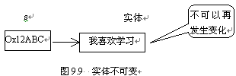

StringBuffer类
String s = new String("我喜欢学习");
StringBuffer buffer = new StringBuffer(“我喜欢学习”);
buffer.append("数学");

Slide 27
String s1 = “atguigu”;
s1 = “atguigujava”;
StringBuffer sb = new StringBuffer(“atguigu”);
sb.append(“java”);
atguigujava
sb
atguigujava
s1
atguigu

Slide 28
StringBuffer类的常用方法
StringBuffer append(String s), StringBuffer append(int n) ,
StringBuffer append(Object o) , StringBuffer append(char n),
StringBuffer append(long n), StringBuffer append(boolean n),
StringBuffer insert(int index, String str)
public StringBuffer reverse()
StringBuffer delete(int startIndex, int endIndex)
public char charAt(int n )
public void setCharAt(int n ,char ch)
StringBuffer replace( int startIndex ,int endIndex, String str)
public int indexOf(String str)
public String substring(int start,int end)
public int length()

Slide 29
StringBuilder类
StringBuilder 和 StringBuffer 非常类似，均代表可变的字符序列，而且方法也一样
String：不可变字符序列
StringBuffer：可变字符序列、效率低、线程安全
StringBuilder(JDK1.5)：可变字符序列、效率高、线程不安全
String使用陷阱：
string s="a"; //创建了一个字符串 s=s+"b"; //实际上原来的"a"字符串对象已经丢弃了，现在又产生了一个字符串s+"b"（也就是"ab")。如果多次执行这些改变串内容的操作，会导致大量副本字符串对象存留在内存中，降低效率。如果这样的操作放到循环中，会极大影响程序的性能。

Slide 30
String text = "";
long startTime = 0L;
long endTime = 0L;
StringBuffer buffer = new StringBuffer("");
StringBuilder builder = new StringBuilder("");
startTime = System.currentTimeMillis();
for(int i = 0;i<20000;i++){
buffer.append(String.valueOf(i));}
endTime = System.currentTimeMillis();
System.out.println("StringBuffer的执行时间："+(endTime-startTime));
startTime = System.currentTimeMillis();
for(int i = 0;i<20000;i++){
builder.append(String.valueOf(i));}
endTime = System.currentTimeMillis();
System.out.println("StringBuilder的执行时间："+(endTime-startTime));
startTime = System.currentTimeMillis();
for(int i = 0;i<20000;i++){
text = text + i;}
endTime = System.currentTimeMillis();
System.out.println("String的执行时间："+(endTime-startTime));
三者的效率测试

Slide 31
二、日期类
1.java.lang.System类
System类提供的public static long currentTimeMillis()用来返回当前时间与1970年1月1日0时0分0秒之间以毫秒为单位的时间差。
此方法适于计算时间差。
计算世界时间的主要标准有：
UTC(Universal Time Coordinated)
GMT(Greenwich Mean Time)
CST(Central Standard Time)

Slide 32
日期类
2. java.util.Date类
表示特定的瞬间，精确到毫秒
构造方法：
Date( )使用Date类的无参数构造方法创建的对象可以获取本地当前时间。
Date(long date)
常用方法
getTime():返回自 1970 年 1 月 1 日 00:00:00 GMT 以来此 Date 对象表示的毫秒数。
toString():把此 Date 对象转换为以下形式的 String： dow mon dd hh:mm:ss zzz yyyy 其中： dow 是一周中的某一天 (Sun, Mon, Tue, Wed, Thu, Fri, Sat)，zzz是时间标准。

Slide 33
import java.util.Date;
public void testDate(){
Date date = new Date();
System.out.println(date);
System.out.println(System.currentTimeMillis());
System.out.println(date.getTime());
Date date1 = new Date(date.getTime());
System.out.println(date1.getTime());
System.out.println(date1.toString());
}

Slide 34
Date类的API不易于国际化，大部分被废弃了，java.text.Simp
leDateFormat类是一个不与语言环境有关的方式来格式化和解析日期的具体类。
它允许进行格式化（日期→文本）、解析（文本→日期）
格式化：
SimpleDateFormat() ：默认的模式和语言环境创建对象
public SimpleDateFormat(String pattern)：该构造方法可以用参数pattern指定的格式创建一个对象，该对象调用：
public String format(Date date)：方法格式化时间对象date
解析：
public Date parse(String source)：从给定字符串的开始解析文本，以生成一个日期。

Slide 35
Date date = new Date(); //产生一个Date实例
//产生一个formater格式化的实例
SimpleDateFormat formater = new SimpleDateFormat();
System.out.println(formater.format(date));//打印输出默认的格式
SimpleDateFormat formater2 = new SimpleDateFormat(
"yyyy年MM月dd日 EEE HH:mm:ss");
System.out.println(formater2.format(date));
//实例化一个指定的格式对象
//按指定的格式输出
try {
Date date2 = formater2.parse(“2008年08月08日 星期一
08:08:08");
//将指定的日期解析后格式化按指定的格式输出
System.out.println(date2.toString());
} catch (ParseException e) {
e.printStackTrace();
}

Slide 36
日期类
3. java.util.Calendar(日历)类
Calendar是一个抽象基类，主用用于完成日期字段之间相互操作的功能。
获取Calendar实例的方法
使用Calendar.getInstance()方法
调用它的子类GregorianCalendar的构造器。
一个Calendar的实例是系统时间的抽象表示，通过get(int field)方法来取得想要的时间信息。比如YEAR、MONTH、DAY_OF_WEEK、HOUR_OF_DAY 、MINUTE、SECOND
public void set(int field,int value)
public void add(int field,int amount)
public final Date getTime()
public final void setTime(Date date)

Slide 37
Calendar calendar = Calendar.getInstance();
// 从一个 Calendar 对象中获取 Date 对象
Date date = calendar.getTime();
//使用给定的 Date 设置此 Calendar 的时间
calendar.setTime(date);
calendar.set(Calendar.DAY_OF_MONTH, 8);
System.out.println("当前时间日设置为8后,时间是:" +
calendar.getTime());
calendar.add(Calendar.HOUR, 2);
System.out.println("当前时间加2小时后,时间是:" +
calendar.getTime());
calendar.add(Calendar.MONTH, -2);
System.out.println("当前日期减2个月后,时间是:" +
calendar.getTime());

Slide 38
三、Math类
java.lang.Math提供了一系列静态方法用于科学计算；其方法的参数和返回值类型一般为double型。
abs 绝对值
acos,asin,atan,cos,sin,tan 三角函数
sqrt 平方根
pow(double a,doble b) a的b次幂
log 自然对数
exp e为底指数
max(double a,double b)
min(double a,double b)
random() 返回0.0到1.0的随机数
long round(double a) double型数据a转换为long型（四舍五入）
toDegrees(double angrad) 弧度—>角度
toRadians(double angdeg) 角度—>弧度

Slide 39
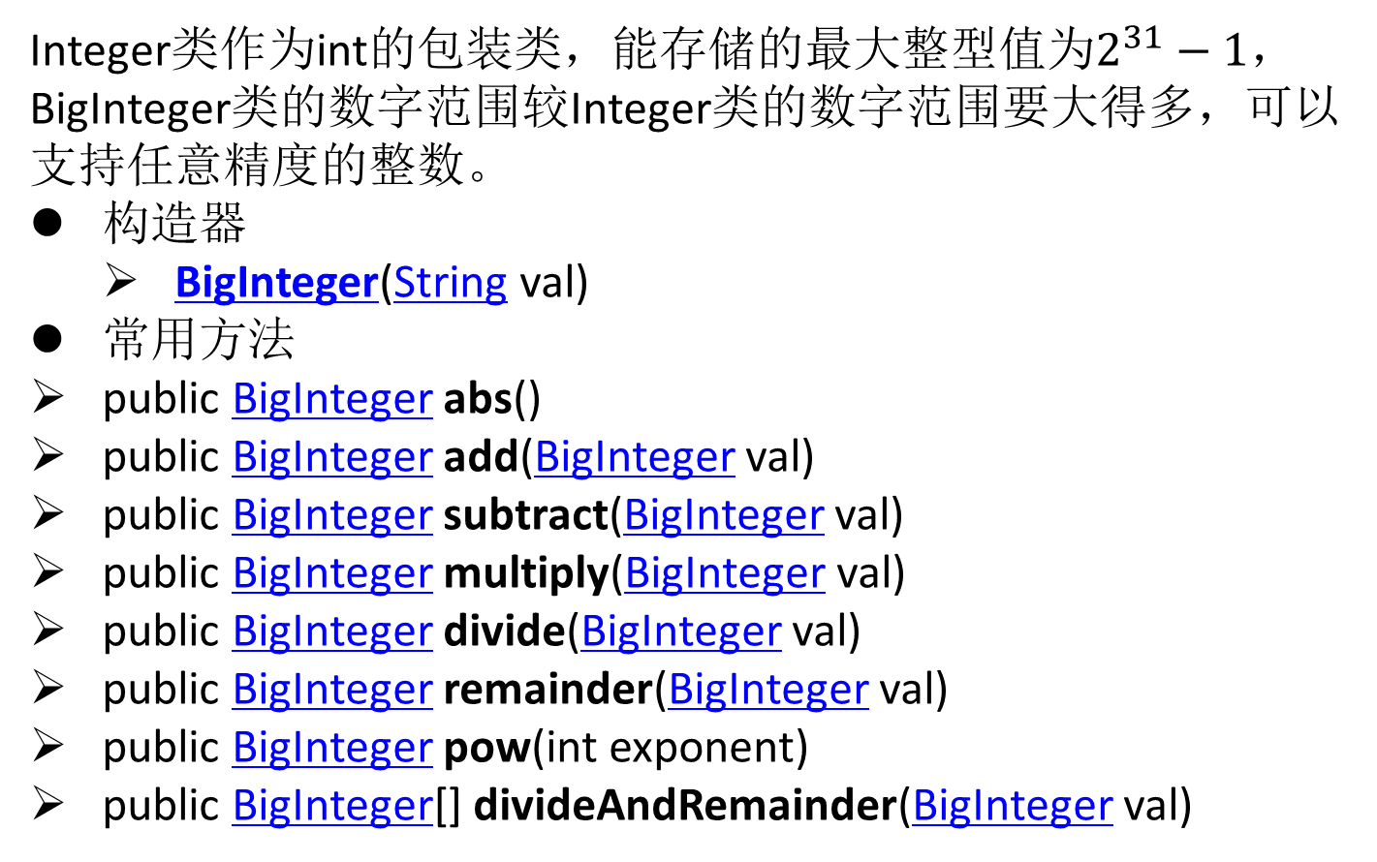
四、BigInteger类
Integer类作为int的包装类，能存储的最大整型值为$2^{31}−1$，BigInteger类的数字范围较Integer类的数字范围要大得多，可以支持任意精度的整数。
构造器
BigInteger(Stringval)
常用方法
public BigIntegerabs()
public BigIntegeradd(BigIntegerval)
public BigIntegersubtract(BigIntegerval)
public BigIntegermultiply(BigIntegerval)
public BigIntegerdivide(BigIntegerval)
public BigIntegerremainder(BigIntegerval)
public BigIntegerpow(int exponent)
public BigInteger[] divideAndRemainder(BigIntegerval)

Slide 40
四、BigDecimal类
一般的Float类和Double类可以用来做科学计算或工程计算，但在商业计算中，要求数字精度比较高，故用到java.math.BigDecimal类。BigDecimal类支持任何精度的定点数。
构造器
public BigDecimal(double val)
public BigDecimal(String val)
常用方法
public BigDecimal add(BigDecimal augend)
public BigDecimal subtract(BigDecimal subtrahend)
public BigDecimal multiply(BigDecimal multiplicand)
public BigDecimal divide(BigDecimal divisor, int scale, int roundingMode)

Slide 41
public void testBigInteger(){
BigInteger bi = new BigInteger("12433241123");
BigDecimal bd = new BigDecimal("12435.351");
BigDecimal bd2 = new BigDecimal("11");
System.out.println(bi);
//System.out.println(bd.divide(bd2));
System.out.println(bd.divide(bd2,BigDecimal.ROUND_HALF_UP));
System.out.println(bd.divide(bd2,15,BigDecimal.ROUND_HALF_UP));
}

Slide 42


